Slide 1
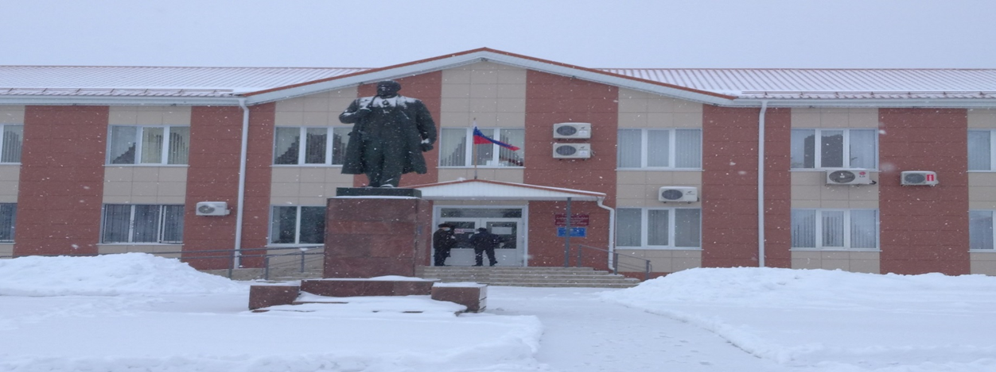
Бюджет для граждан
к отчету об исполнении бюджета Беловского района Курской области
за 2021 год

Slide 2
Содержание
ВВОДНАЯ ЧАСТЬ………………………………………………………………………………………………………………………………………... | 3
Основные вопросы о бюджете.……………………………………………………………..……………………………………………………………. | 3
Административно-территориальное устройство Беловского района Курской области……………………………………………… | 4
ОСНОВНЫЕ ХАРАКТЕРИСТИКИ БЮДЖЕТА Беловского района………………………………………………………………………… | 5
Основные параметры районного бюджета…………………………………………………………………………………………………………....... | 5
Структура налоговых и неналоговых доходов районного бюджета в 2021 году…………………………………………………………….. | 5
Структура безвозмездных поступлений из областного бюджета в 2021 году……………………………………………………………... | 5
Структура расходов районного бюджета в 2021 году…………………………………………………………………………………………. | 6
Реализация национальных проектов…………………………………………………………………………………………………………………….. | 6
Реализация муниципальных программ…………………………………………………………………………………………………………………. | 7
Финансирование муниципальных программ….……………………………………………….. | 8
Оказание финансовой помощи бюджетам поселений…………………………………………………………………………………………… | 10
ДОПОЛНИТЕЛЬНАЯ ИНФОРМАЦИЯ……………………………………………………………………………………………………………….
Реализация проекта «Народный бюджет» в Беловском районе……………………………………………………………………………………… | 10
Дорожный фонд Беловского района…………………………………………………………………………………………………………………. | 11
Рейтинг Беловского района по качеству управления региональными финансами..………………………………………………………………. | 12
Рейтинг Беловского района по уровню открытости бюджетных данных ……………………………………………………………………. | 12
Информация о бюджете в социальных сетях……………………………………..…………………………………………………………………....... | 13
Контактная информация для взаимодействия с гражданами..…………………………………………………………………………………………. | 13

Slide 3
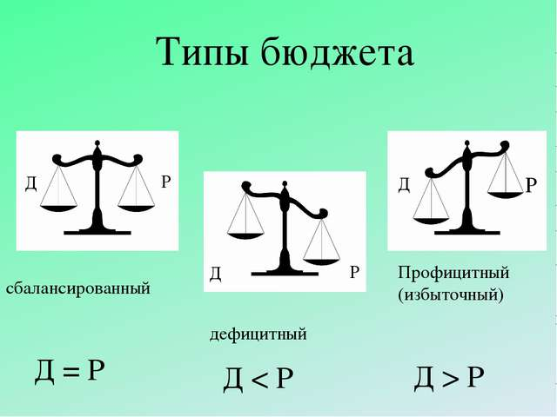
Основные вопросы о бюджете
Вводная часть
Что такое бюджет?
БЮДЖЕТ – это форма образования и расходования денежных средств, предназначенных для финансового обеспечения задач и функций государства и местного самоуправления, или проще говоря – это план доходов и расходов на определенный период.
РАСХОДЫ БЮДЖЕТА – это выплачиваемые из бюджета денежные средства.
Расходная часть бюджета формируется исходя из принципа обеспечения всех социальных обязательств и поддержки муниципальных образований области.
Расходы областного бюджета планируются по ведомственной структуре, т.е. по органам власти, а также в разрезе муниципальных программ Беловского района Курской области.
Доходы
БЮДЖЕТ
Расходы
Какой бывает бюджет?
Дефицитный – расходы превышают доходы.
Профицитный – доходы превышают расходы.
Сбалансированный – расходы равны доходам.
Что такое «доходы» и «расходы»?
ДОХОДЫ БЮДЖЕТА – это поступающие в бюджет денежные средства.
НАЛОГОВЫЕ ДОХОДЫ – поступления от уплаты налогов, предусмотренных Налоговым кодексом РФ (налоги на прибыль, налоги на имущество и др.).
НЕНАЛОГОВЫЕ ДОХОДЫ – платежи в виде штрафов, санкций за нарушение законодательства, платежи за пользование имуществом государства, средства самообложения граждан.
БЕЗВОЗМЕЗДНЫЕ ПОСТУПЛЕНИЯ – средства, поступающие из других бюджетов бюджетной системы РФ, а также безвозмездные перечисления от физических и юридических лиц.
Отчет об исполнении бюджета Беловского района Курской области за 2021 год
3

Slide 4
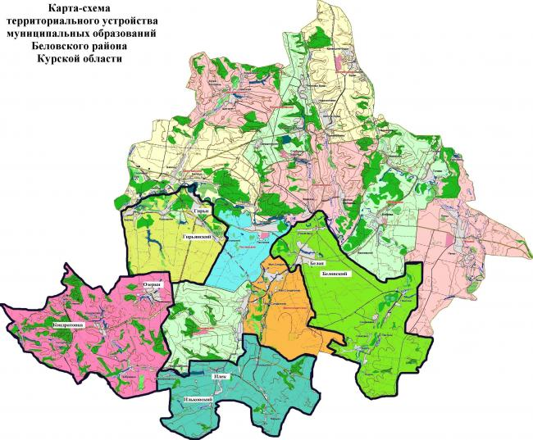
Административно-территориальное устройство Беловского района Курской области
Вводная часть
Беловский район расположен в южной части Курской области, в 115 км от областного центра. Протяженность района с севера на юг 40 км, с запада на восток – 38 км. Район граничит с Суджанским, Большесолдатским, Обоянским районами, а также с Белгородской областью и Украиной. Общая площадь района – 0,95 тыс.кв.км (3,2% территории Курской области).
В состав района входят:
14 сельских поселений
Беловский сельсовет
Беличанский сельсовет
Бобравский сельсовет
Вишневский сельсовет
Гирьянский сельсовет
Долгобудский сельсовет
Ильковский сельсовет
Коммунаровский сельсовет
Кондратовский сельсовет
Корочанский сельсовет
Малосолдатский сельсовет
Пенский сельсовет
Песчанский сельсовет
Щеголянский сельсовет
Отчет об исполнении бюджета Беловского района Курской области за 2021 год
4

Slide 5
Основные параметры районного бюджета
Основные характеристики районного бюджета
Структура безвозмездных поступлений
из областного бюджета в 2020-2021 годах
 |  |  | тыс. рублей
 | 2020 год (факт) | 2021 год (план) | 2021 год (факт)
Доходы бюджета , всего | 544 429 | 650 910 | 653 185
в том числе:
налоговые и неналоговые доходы | 196 540 | 208 454 | 213 547
безвозмездные поступления | 347 889 | 442 456 | 439 639
Расходы бюджета | 505 790 | 708 282 | 643 725
Дефицит (профицит) | 38 639 | -57 372 | 9 460
Структура налоговых и неналоговых доходов
районного бюджета в 2020-2021 годах
Отчет об исполнении бюджета Беловского района Курской области за 2021 год
5

Slide 6
Основные характеристики районного бюджета
Структура расходов
районного бюджета в 2020-2021 годах
Реализация национальных проектов
В разрезе отраслей
 |  |  | тыс. рублей
Наименование национального проекта |  | 2021 год (план) | 2021 год (факт)
1 | Региональный проект «Современная школа» | 3387 | 3387
2 | Региональный проект "Успех каждого ребенка" | 7041 | 7041
3 | "Региональный проект "Цифровая образовательная среда" | 1481 | 1481
 | ВСЕГО | 11909 | 11909
В разрезе государственных программ и непрограммных направлений деятельности
Отчет об исполнении бюджета Беловского района Курской области за 2021 год
6

Slide 7
Основные характеристики районного бюджета
Реализация муниципальных программ
Отчет об исполнении бюджета Беловского района Курской области за 2021 год
7

Slide 8
Основные характеристики районного бюджета
Финансирование муниципальных программ Беловского района Курской области
в 2020-2021 годах
 |  | тыс. рублей
Наименование государственной программы | 2020 год (факт) | 2021 год (план) | 2021 год (факт)
"Муниципальная программа Беловского района Курской области «Развитие культуры Беловского района »" | 25712 | 32103 | 31979
Муниципальная программа Беловского района Курской области "Социальная поддержка граждан в Беловском районе Курской области " | 43992 | 57592 | 56044
Муниципальная программа Беловского района Курской области "Развитие образования в Беловском районе | 335143 | 399615 | 391867
"Муниципальная программа «Управление муниципальным имуществом и земельными ресурсами Беловского района Курской области»" | 519 | 891 | 854
Муниципальная программа "Энергосбережение и повышение энергетической эффективности Беловского района Курской области" | 0 | 8525 | 8423
Муниципальная программа "Обеспечение доступным и комфортным жильем и коммунальными услугами население Беловского района Курской области" | 3665 | 5678 | 5653
"Муниципальная программа «Повышение эффективности работы с молодежью, организация отдыха и оздоровления детей, молодежи, развитие физической культуры и спорта в Беловском районе Курской области» " | 13970 | 25818 | 18720
Муниципальная программа «Развитие муниципальной службы в Беловском районе Курской области » | 1508 | 1753 | 1671
Наименование государственной программы | 2020 год (факт) | 2021 год (план) | 2021 год (факт)
Муниципальная программа "Развитие архивного дела в Беловском районе Курской области | 218 | 286 | 286
Муниципальная программа "Развитие транспортной системы, обеспечение перевозки пассажиров и безопасности дорожного движения в Беловском районе Курской области " | 24935 | 59263 | 58245
Муниципальная программа Профилактика преступлений и иных правонарушений в Беловском районе Курской области » | 3623 | 4013 | 3983
Муниципальная программа Беловского района Курской области «Защита населения и территории от чрезвычайных ситуаций, обеспечение пожарной безопасности и безопасности людей на водных объектах в Беловском районе » | 2485 | 2492 | 2246
"Муниципальная программа «Создание условий для эффективного и ответственного управления муниципальными финансами, муниципальным долгом и повышения устойчивости бюджетов муниципального района «Беловский район»; " | 13098 | 18209 | 18008
Муниципальная программа Беловского района Курской области «Содействие занятости населения» | 351 | 356 | 356
Отчет об исполнении бюджета Беловского района Курской области за 2021 год
8

Slide 9
Основные характеристики районного бюджета
Оказание финансовой помощи
бюджетам поселений
тыс. рублей
Показатель | Сумма
Финансовая помощь местным бюджетам – всего, в том числе: | 14888
Доля в общем объеме расходов, % | 2
Дотации | 8147
Субсидии | 0
Субвенции | 0
Иные межбюджетные трансферты | 6741
Структура межбюджетных трансфертов
Отчет об исполнении бюджета Беловского района Курской области за 2021 год
9

Slide 10
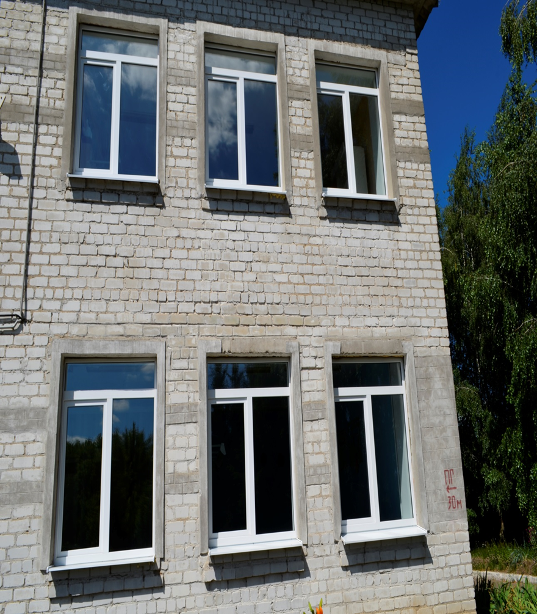
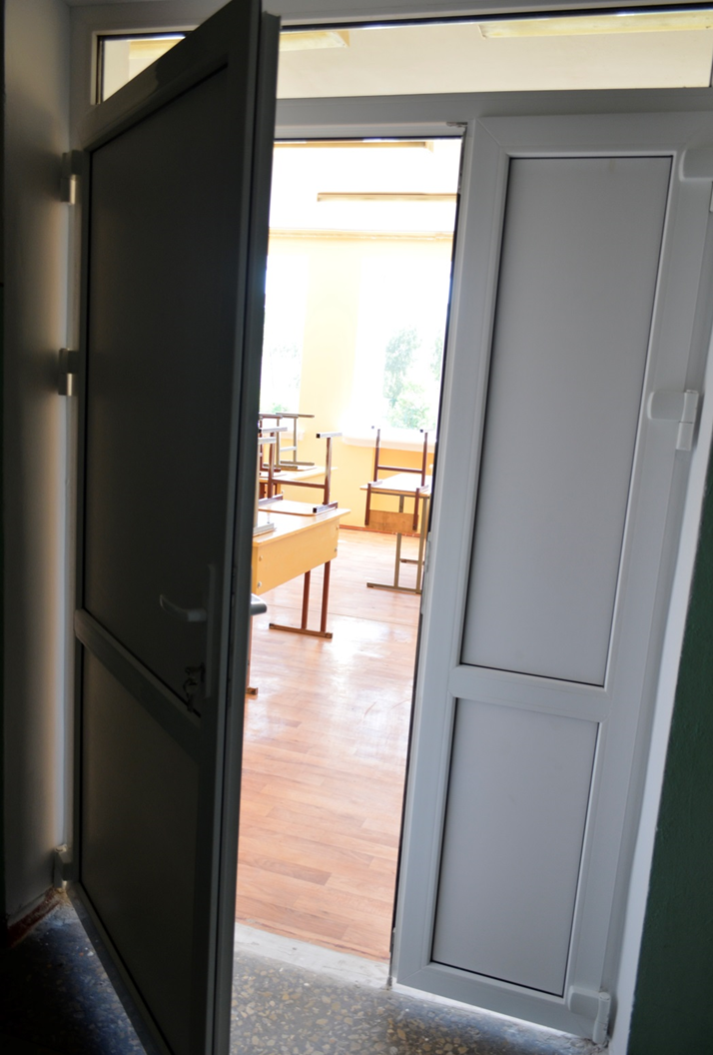
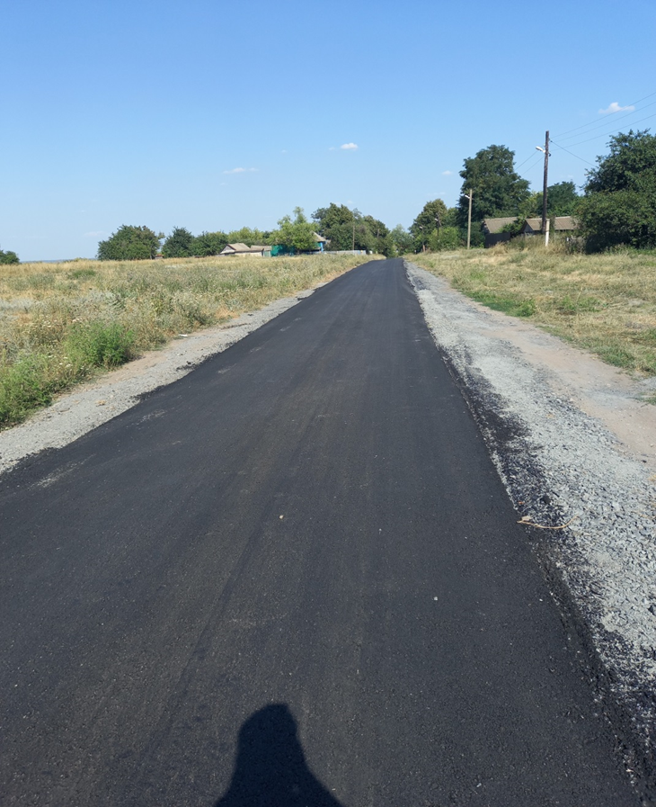
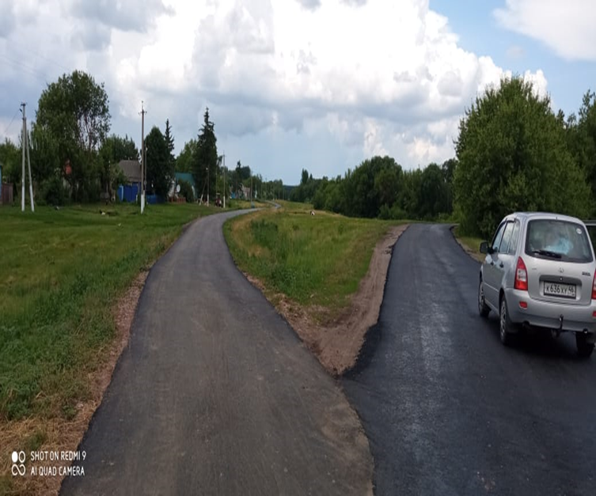
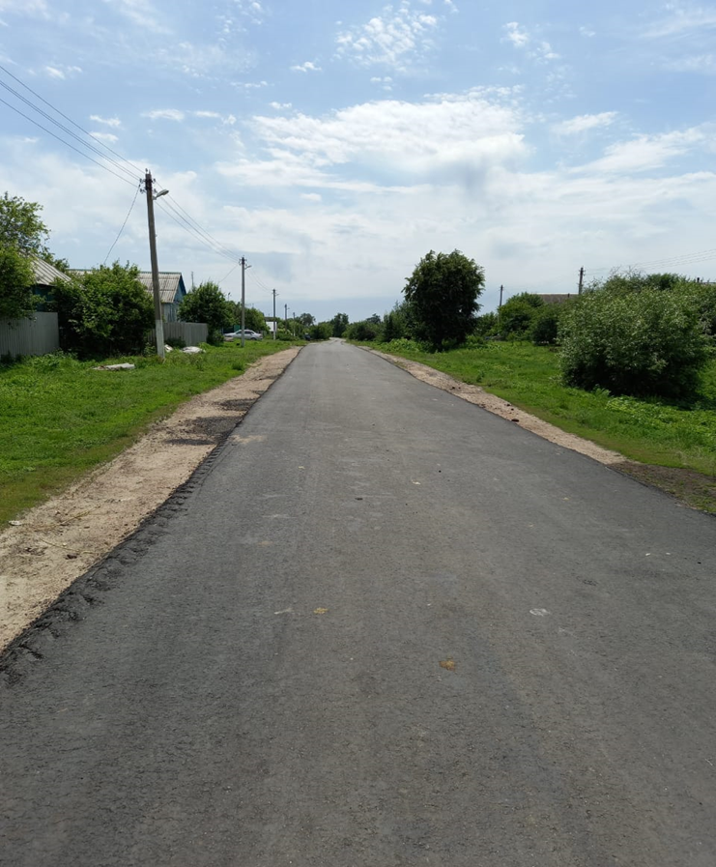
Дополнительная информация
Реализация проекта «Народный бюджет» в Беловском районе
Результаты реализации проекта в 2020-2021 годах
Капитальный ремонт Долгобудской СОШ
Проект «Народный бюджет» в Беловском направлен на определение и реализацию социально значимых проектов на территориях муниципального образования Беловского района с привлечением граждан и организаций к деятельности органов местного самоуправления по решению проблем местного значения и осуществляется в соответствии с постановлением Администрации Курской области от 27.09.2016 № 732-па (с учетом изменений) «О вопросах реализации проекта «Народный бюджет» в Курской области».
Ремонт дороги с.Озерки
Финансирование проекта
Наименование | 2020 год | 2021 год
Количество проектов «Народный бюджет» В Беловском районе | 2 | 4
Общая стоимость проектов, тыс. рублей в том числе: | 5950 | 8252
за счет средств субсидий из областного бюджета, тыс. рублей | 3570 | 4951
за счет средств районного бюджета и населения, тыс. рублей | 2380 | 3301
Ремонт дорог с.Пены
Ремонт дороги с.Мокрушино
Отчет об исполнении бюджета Беловского района Курской области за 2021
10

Slide 11
Дорожный фонд Беловского района
Дополнительная информация
Дорожный фонд – это часть средств районного бюджета, подлежащая использованию в целях финансового обеспечения дорожной деятельности в отношении автомобильных дорог общего пользования.
Расходы
Отчет об исполнении бюджета Беловского района Курской области за 2021 год
11

Slide 12
Дополнительная информация
Рейтинг Беловского района Курской области по качеству управления региональными финансами
Рейтинг Беловского района Курской области по уровню открытости бюджетных данных
Наименование субъекта Российской Федерации | 2020 год |  | 2021 год
 | Итого баллов | % от максимального количества баллов | Итого баллов | % от максимального количества баллов
Максимальное количество баллов
Конышевский район | 51 | 96,2 | 53 | 100
Беловский район | 47 | 88,7 | 51 | 96,2
Большесолдатский район | 49 | 92,5 | 51 | 96,2
Горшеченский район | 49 | 92,5 | 51 | 96,2
Железногорский район | 49 | 92,5 | 49 | 92,4
Золотухинский район | 47 | 88,7 | 49 | 92,4
Курский район | 49 | 92,5 | 49 | 92,4
Курчатовский район | 49 | 92,5 | 49 | 92,4
Льговский район | 49 | 92,5 | 49 | 92,4
Октябрьский район | 47 | 88,7 | 51 | 96,2
Рыльский район | 51 | 96,2 | 53 | 100
Сужджанский район | 51 | 96,2 | 53 | 100
Поныровский район | 47 | 88,7 | 47 | 88,7
Тимский район | 49 | 92,5 | 51 | 96,2
Черемисиновский район | 49 | 92,5 | 51 | 96,2
Фатежский | 46 | 86,8 | 51 | 96,2
Медвенский район | 47 | 88,7 | 47 | 88,7
Пристенский район | 49 | 92,5 | 51 | 96,2
2021 год с высоким качеством управления муниципальными финансами
Касторенский | Щигровский | Курский
Фатежский | Кореневский | Солнцевский
Железногорский | Пристенский | Курский
Рыльский | Тимский
Большесолдатский | Медвенский
 | Золотухинский
Беловский | Льговский
Итого 18 районов
В 2020-2021 году Беловский район Курской области находился в числе районов с высоким уровнем открытости бюджетных данных.
Отчет об исполнении бюджета Беловского района Курской области за 2021 год
12

Slide 13
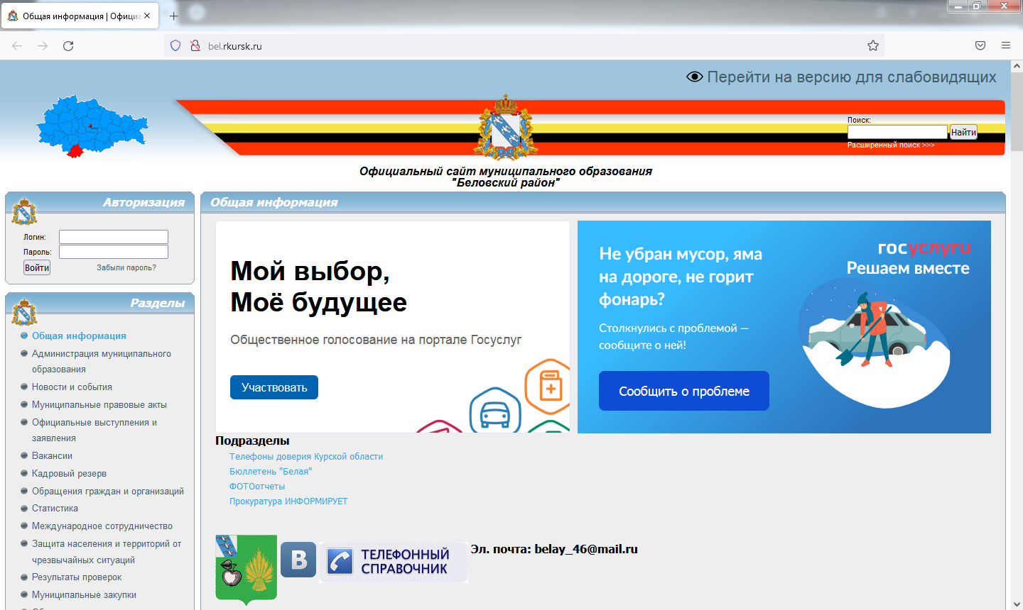
Дополнительная информация
Информация о бюджете в социальных сетях
Контактная информация для взаимодействия с гражданами
307910, Курская область сл.Белая, Советская площать 1
Администрация Беловского района
тел.: (47149)2-15- 35 Эл. почта: belay_46@mail.ru
График работы:
понедельник – пятница: с 9:00 до 18:00
суббота, воскресенье – выходные дни
График личного приема граждан
должностными
ежедневно с 9:00 до 12:00
(кроме субботы, воскресенья и
праздничных дней)
Отчет об исполнении бюджета Беловского района Курской области за 2021 год
13

